Slide 1
Politiek H1.1: De maatschappij en de politiek
Dit hoofdstuk behandelt twee deelvragen:
Wat is politiek?
Wat is de rol van de politiek bij maatschappelijke problemen?

Slide 2
Betekenis begrip
‘ Politiek’
Politiek:
“ het maken van regels en het nemen van besluiten die te maken
hebben met het besturen van het land”.
Politici:
“ Mensen die een politieke functie en/ of taak hebben, zoals:
ministers, staatssecretarissen, tweedekamerleden, eerstekamerleden,
gedeputeerden, provinciale statenleden, wethouders en
gemeenteraadsleden”.
Ambtenaren zijn mensen in dienst van de overheid die veel verstand hebben van kwesties waarover de bestuurders moeten beslissen, zoals onderwijs, verkeer of criminaliteit.
Overheid: alle politici en ambtenaren bij elkaar.

Slide 3
Verschillende soorten ambtenaren
Er zijn verschillende soorten ambtenaren:
Ambtenaren (plannenmakers) die politici adviseren over te nemen besluiten;
Ambtenaren die besluiten van politici uitvoeren, bv. ambtenaren die bedrijven controleren op milieuregels of verkoopregels of onderhoud dijken;
Ambtenaren zoals leraren en agenten;

Slide 4
Politiek: verschillende niveaus in Nederland
Er zijn drie bestuurlijke niveaus in Nederland:
Land/ Nationaal bestuur
(Koning, ministers, staatssecretarissen,
tweedekamerleden en eerstekamerleden)
2. De provincie
(gedeputeerden, provinciale staten en
commissaris van de Koning)
De gemeente/ lokaal bestuur
(wethouders en gemeenteraadsleden)

Slide 5
Invloed van politici
Politici hebben politieke macht:
“ Politici nemen besluiten waar iedereen de gevolgen van merkt”.
↓
Besluiten van politici moeten wel kunnen rekenen op een meerderheid in: het parlement of de provinciale staten of de gemeenteraad.
↓
Burgers kunnen (indirect) invloed uitoefenen op de besluiten van politici door te gaan stemmen bij verkiezingen (voor de tweede kamer, provinciale staten of gemeenteraad).

Slide 6
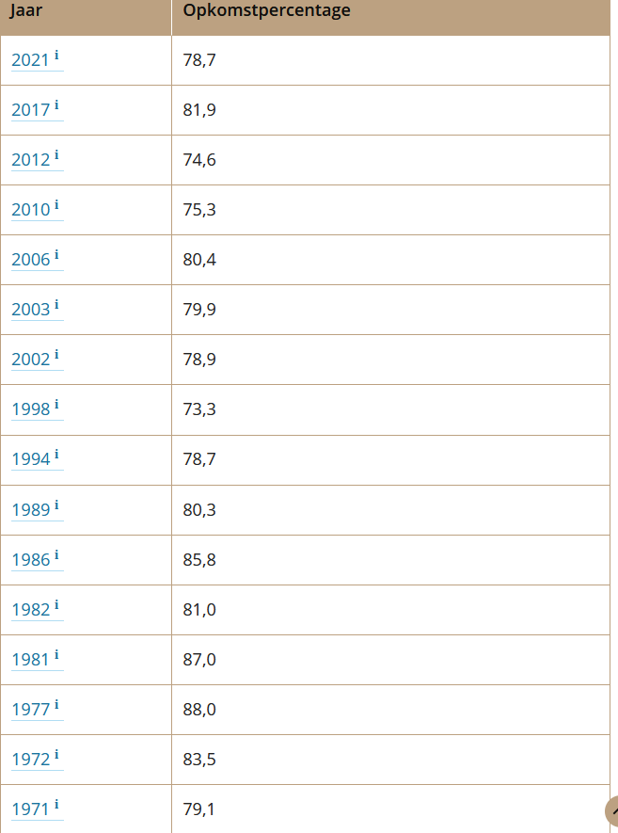
Opkomst bij Tweede Kamerverkiezingen
Tot 1970 bestond opkomstplicht voor verkiezingen en schommelde het opkomstpercentage rond de 94 procent. De opkomst bij de verkiezingen in 1998 was 73,3 procent (8,6 miljoen geldige stemmen); een historisch dieptepunt. Gemiddeld ligt de opkomst tegen de 80 procent.
Vanaf 1971 zagen de opkomstcijfers voor de Tweede Kamerverkiezingen er als volgt uit:

Slide 7
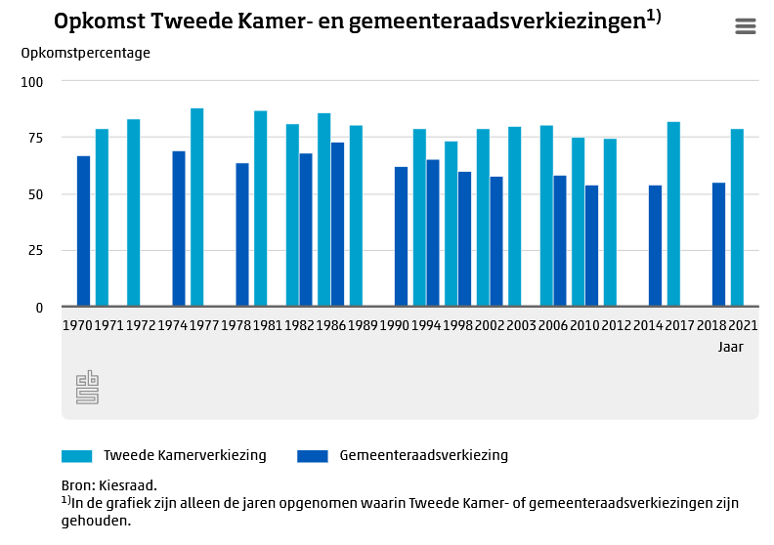

Slide 8
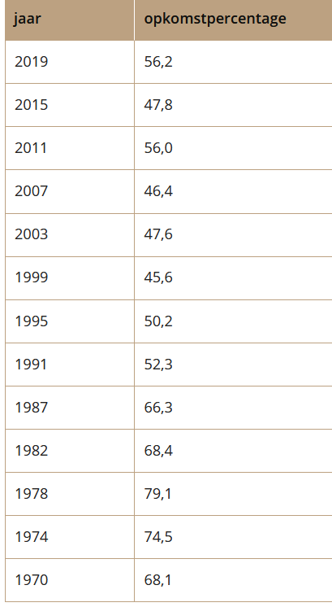
Opkomstpercentage bij provinciale verkiezingen in Nederland door de Jaren heen.

Slide 9
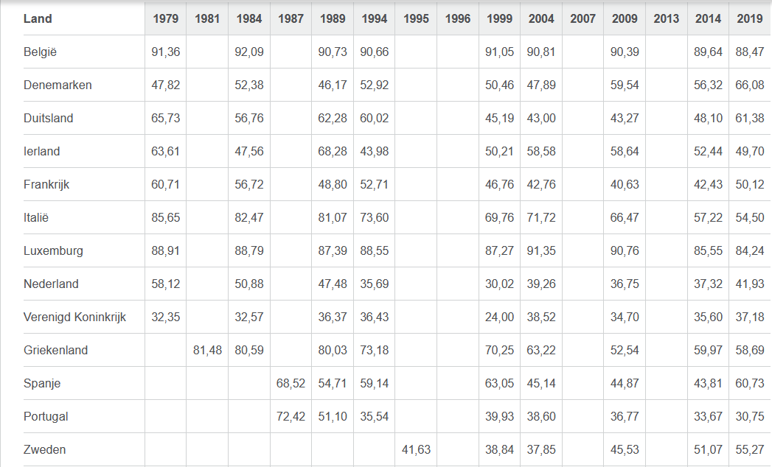
Opkomst bij verkiezingen Europees Parlement door de jaren heen

Slide 10
Nederland, een verzorgingsstaat …
Nederland is een verzorgingsstaat. Dat is een staat waarin de overheid zorgt voor welvaart en welzijn van de burgers.
↓
De overheid zorgt dan ook voor:
Onderwijs
Gezondheidszorg
Sociale zekerheid (uitkeringen, toeslagen en voorzieningen)

Slide 11
H1.2: De rol van de politiek bij maatschappelijke problemen
De overheid – politici en ambtenaren samen- houdt zich alleen bezig met kwesties die van algemeen belang zijn.
Algemeen belang:
“ zaken die voor heel veel mensen belangrijk zijn, omdat ze er afhankelijk van zijn of er voordeel van hebben”.
Denk aan:
asfalteren van een snelweg
Zorgen voor voldoende scholen, ziekenhuizen of lantaarnpalen
Daarnaast verwachten burgers dat de overheid maatschappelijke problemen aanpakt en oplost.

Slide 12
Voorbeelden van ‘actuele crises in Nederland’ anno 2022.
Koopkracht (vermindering)
Asielcrisis
Energiecrisis
Stikstofcrisis
Wooncrisis
Klimaat (vraagstuk/ crisis)
Oorlog Oekraïne/ Rusland
Toeslagen affaire
Coronacrisis
Groninger gas
Vraag: maak een top drie van meest belamgrijke crises waar de overheid oplossingen voor moet gaan bedenken!

Slide 13
Kenmerken van maatschappelijke problemen
Een maatschappelijk of sociaal probleem heft de volgende kenmerken:
Situatie of gebeurtenis in de maatschappij die door veel mensen wordt afgekeurd en/ of waar veel mensen last van hebben;
Er bestaan verschillende meningen over zowel de oorzaken als de oplossingen van het probleem;
Het vraagstuk krijgt veel aandacht in de media;
Het probleem kan worden opgelost door de overheid.

Slide 14
Waarden en normen
Waarden:
“ principes of uitgangspunten die je belangrijk vindt in het leven.”
Bv. Vrijheid, gelijkheid, eerlijkheid, eigen verantwoordelijkheid, gezondheid, saamhorigheid, zorgzaamheid etc.
Normen:
“ Regels die bepalen hoe jij je moet gedragen ( om een bepaalde waarde te realiseren”.
Bij normen moet je iets wel of niet doen of mag je iets wel of niet doen. (Het gaat dus om het gedrag van mensen)

Slide 15
Voorbeelden waarden en normen
Waarde: Vrijheid
Normen:
je mag zelf bepalen of je je huiswerk maakt
je mag zelf bepalen of en zo ja wanneer je gaat leren voor een toets
je mag zelf bepalen hoe laat je naar bed gaat
je mag zelf bepalen wat je op social media zet
Waarde: gelijkheid
Normen:
Mannen en vrouwen moeten hetzelfde loon krijgen voor hetzelfde werk
Alle leerlingen mogen een herkansing maken van een/de toets
Sollicitanten mogen niet beoordeeld (en veroordeeld) worden op basis van hun uiterlijk, sekse, leeftijd, seksuele geaardheid, geloof etc.

Slide 16
Belangen
Belang:
“ Het voordeel dat je ergens bij hebt”.
Leerling: niet te veel tussenuren, herkansing, ophogen norm;
Werknemer: hoger loon, bonus, voldoende pauze;
Ondernemer: gemotiveerde werknemers, geschoolde werknemers, winst;
Consument: goede kwaliteit product, retourgarantie,
Werklozen: degelijke uitkering, voldoende vacatures, begeleiding bij solliciteren

Slide 17
Belangentegenstelling
Belangentegenstelling:
“ Het belang van de een botst met het belang van de ander”.
Bv. Werknemer tegenover werkgever.
Werknemer wil meer loon, werkgever wil meer winst.
Bv. Burgers tegenover de overheid.
Burgers willen belastingverlaging (of i.i.g. geen verhoging) en de overheid wil de belastingen niet verlagen of zelfs verhogen om maatschappelijke problemen op te lossen.

Slide 18
Macht en machtsmiddelen
Macht is de mogelijkheid om het gedrag van anderen te beïnvloeden.
↓
Bij het uitoefenen van macht maak je gebruik van machtsmiddelen, zoals:
- aantal, geld, functie of beroep, kennis, overtuigingskracht, aanzien en (dreigen met) geweld, vaardigheden zoals goed kunnen spreken in het openbaar.

Slide 19
Van maatschappelijk probleem naar politiek probleem
Om een ‘maatschappelijk probleem’ aan te pakken zijn nieuwe regels en wetten nodig. Daarmee wordt een maatschappelijk probleem ook een politiek probleem (want politici moeten de nieuwe regels en wetten maken).
Een maatschappelijk probleem moet wel eerst op de politieke agenda komen.
Bij het nemen van politieke besluiten hebben politici vaak te maken met ‘ dilemma’s’.

Slide 20
Dilemma’s
Dilemma’s:
“ Een lastige keuze tussen twee dingen die allebei voordelen of juist nadelen hebben”.
Voorbeeld:
Wel/ geen verhoging van de inkomstenbelasting
Voordeel van wel verhogen: Overheid heeft meer geld om maatschappelijke problemen op te lossen
Nadeel van wel verhogen: burgers houden minder inkomen over en hebben minder koopkracht.
Voorbeeld:
Wel/ geen toeslag (tegemoetkoming) energiekosten voor lage inkomens vanwege zeer hoge gasprijs
Voordeel van een toeslag: lagere inkomens kunnen makkelijker hun energierekening betalen, betalingsachterstanden worden
voorkomen, schulden worden (deels) voorkomen.
Nadeel van een toeslag: overheid moet andere burgers of bedrijven meer belasting laten betalen en/ of overheid moet geld gaan
lenen om geld uit te kunnen geven en dat gaat de overheid veel rente kosten.

